Slide 1
MasterE

Slide 2
프로젝트 툴
요구사항 명세서 – Jira
와이어프레임 – Figma
ERD – ERD Cloud
API Docs - Swagger

Slide 3
플랫폼 종류
웹 플랫폼
웹 확장 프로그램 (Chrome)
윈도우 프로그램

Slide 4
아이콘
미드저니 활용
16, 32, 48, 128 사이즈 제작

Slide 5
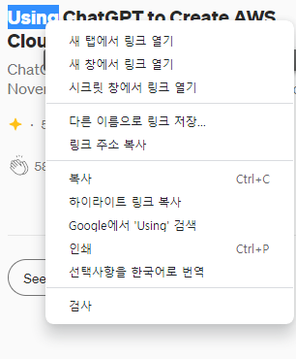
기능1. 단어를 드래그 한 후 추가하기
“Using” 단어 추가하기

Slide 6
개발 환경 구성
Docker cli를 통해 우분투 서버 환경을 구성하였습니다.
Docker volume과 NFS를 사용하여, 자동으로 프로젝트 폴더가 동기화 되도록 구성하였습니다.

Slide 7
프론트는 React를 사용합니다.

Slide 8
백엔드는 SpringBoot를 사용합니다.

